Slide 1
SAAME OSA PILDIRAAMATU VÕLUJÕUST

Slide 2
Osalejad ja erialad
Kristiina Kaljurand, Riina Kukk, Kristina Smirnov–alushariduse pedagoogika
Mia Liina Kraanat–nüüdismeedia
Anita Soovik, Kaja Kruus, Kristi Reilent – kunstiteraapiad
Janek Viilma–ajalugu
Kadri Alver, Silve Elberg–eripedagoogika
Ella Lin Raat–antropoloogia
Katrin Kumm–integreeritud tehnoloogiad ja käsitöö
Anni Ambur–klassiõpetaja
Juhendaja: Kadi Lukanenok
Kaasjuhendajad: Jaanika Monroc, Anneli Laamann, Meeli Pandis
Koostööpartnerid: TLÜ, Tabasalu Teelahkme Lasteaed ja Tallinna Männi Lasteaed, Eesti Lastekirjanduse Keskus

Slide 3
Sissejuhatus
PROJEKTI ALUS
Projekti aluseks: 3MR Making the Most of the Magic of Reading
Eesti Lugemisühingu ja Erasmus programmi projekt (2019-2021)
Sihtrühmad: lasteaiaõpetajad, õpetajad, eripedagoogid, logopeedid, huviringid, rehabilitatsioonikeskus(ed), lapsehoidjad, raamatukoguhoidjad, pedagoogikaüliõpilased, lapsevanemad, lapsed, pereliikmed
MIKS?
Oluline lugemisraskuse ennetamisel, vähendamisel ja lugemishuvi suurendamisel ning lapse loovuse arengu toetamisel

Slide 4
Eesmärk
Tutvuda Pildiraamatu võlujõud ettelugemise metoodikaga 3MR (inglise keeles Making the Most of Magic of Reading
Mõista pildiraamatu valikut ja selle rolli ettelugemisel
Luua seoseid oma töö ja meetodi vahel, kasutada uusi teadmisi oma töös ja eraelus
Jagada uusi teadmisi kolleegide, lapsevanemate ja tuttavatega, et meetod saaks laialdasemalt tuntumaks
Pildiraamatu loomine

Slide 5
Mis on pildiraamatu võlujõu(PV)metoodika?
3MR metoodika põhisuundadeks on:
Raamatute tutvustamine lastele võimalikult varases eas (0-7)
Ühise lugemisnaudingu loomine nii lugejale kui kuulajale
Lapse kaasamine ning tegutsemisvabadus teoste valimisel ja lugemise ajal
Täiskasvanu kaasaminek lapse fantaasia ja tempoga
Laps valib raamatu, tema on lugeja, täiskasvanu ainult abistaja/juhendaja.
Laps võib lugemise ajal eemalduda, lugemist katkestada, lehte keerata, uue raamatu valida, sama raamatut mitu korda lugeda,
lugemisel ei pea olema õpetlik eesmärk,
Laps võib lugu muuta või edasi arendada, küsida küsimusi.

Slide 6
Teoreetilised alused/teaduspõhisus
Projekti tegevused toetuvad teoreetilistele teadmistele kõigis projektiga kaasatud valdkondades
Kirjaoskus (OECD 2020)
Ettelugemise vaatlus haridusasutuses (lasteaias) kohapeal ja nähtu analüüs kogenud lasteaiaõpetajate juhendamisel
Eesti Lugemisühing osales aastatel 2018-2021 Erasmus+ pildiraamatute ettelugemis metoodikat välja töötavas projektis „3MR“

Slide 7
Projekti tegevused
Kohtumised loengutes ja Zoom keskkonnas
Tutvumine omavahel ja 3MR metoodikaga
Külas Jaanika Monroc, kes jagas enda kogemusi
Eesti Lastekirjanduse Keskuse külastus, kus ka laste pildiraamatute looja Kertu Sillaste oma näitust tutvustas ning enda loodud raamatutest rääkis
Praktilised lugemistegevused Tabasalu Teelahkme lasteaias ja Tallinna Männi lasteaias – Anneli Laamann ja Jaanika Monroc juhendamisel
Oma kogemustest ja lugemispesa tegevustest jagas teadmisi Meeli Pandis
Pildiraamatu loojad jagasid enda loodud raamatut ja kogemusi

Slide 8
Projekti tegevused
Üliõpilased on saanud projekti käigus praktilise isikliku kogemuse ettelugemise tegevustest töökohtades, kodudes
Arendanud personaalseid oskusi Pildiraamatu võlujõud metoodika kohasteks ettelugemise tegevusteks (raamatute valik, laste kaasamine, otsene ettelugemine, vanemate nõustamine)
Analüüsinud kokkusaamisel isiklikke ettelugemise tegevusi.
Ettelugemise vaatlused said fikseeritud vaatluslehele, mis pärineb 3MRmetoodilisest materjalist

Slide 9
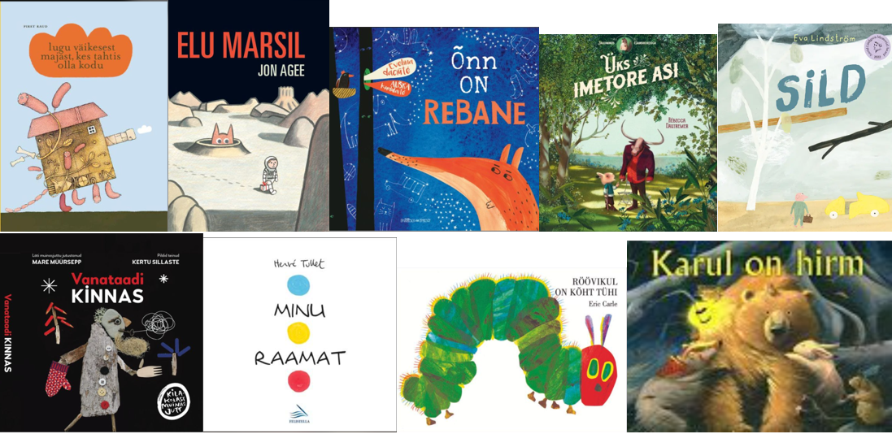
Valik raamatutest

Slide 10
Digitaalne pildiraamat „Puuvana“
Luulevormis pildiraamat rühmaliikmete kogutud loodusfotode põhjal, mis meenutavad nägusid või tegelasi.
Vaatamiseks kasuta Chrome’i

Slide 11
Kokkuvõte ja järeldused
Omandatud 3MR metoodika
Üliõpilastel praktiline kogemus ettelugemise tegevustest
Praktiline pildiraamatu koosloomise kogemus erinevate erialade esindajatega
Kasulik projekt ja vajalik teema ühiskonnas laiemalt kajastamiseks
Kasutatav igapäevaelus (-töös) lastega
Kasu lastele - keeleline areng, lugemisoskuse kujunemine, kognitiivne, psühholoogiline, sotsiaalne ja kultuuriline areng

Slide 12
Täname kuulamast!

